Slide 1
Проектирование информационных систем
Пантенков Сергей Александрович
pantenkov@gmail.com
Санкт-Петербург, 2015

Slide 2
Информация о дисциплине
Цель – теоретическое и практическое освоение стандартов и методик построения информационных систем
Состав
Лекции
Лабораторные работы
Контроль
Экзамен
Курсовая работа

Slide 3
Общие вопросы проектирования информационных систем
Терминология
Цели проектирования ИС
Системотехника (system engineering)
Жизненный цикл проектирования информационных систем
Классификация информационных систем
Результаты этапа проектирования информационных систем

Slide 4

Терминология
Проект (от латинского projectus-буквально: брошенный вперед)
Совокупность документов (расчетов, чертежей) для создания какого либо
сооружения или изделия;
Предварительный текст документа;
Замысел, план, прототип, прообраз какого либо объекта;
Объект проектирования
Предвидимый объект;
Некая система, которая будет и которая должна заполнить функциональную нишу во внешней среде;

Slide 5
Терминология
Система - комплекс, состоящий из процессов, технических и программных средств, устройств и персонала, обладающий возможностью удовлетворять установленным потребностям или целям (ГОСТ Р ИСО/МЭК12207:99)
Информационная система (ИС) — система обработки информации и соответствующие организационные ресурсы (человеческие, технические, финансовые и т. д.), которые обеспечивают и распространяют информацию (ISO/IEC 2382-1:1993)

Slide 6
Терминология
Процесс проектирования - основной рабочий процесс разработки программного обеспечения, целью которого является создание модели, содержащей проектные решения, удовлетворяющие функциональным и нефункциональным требованиям, а также ограничениям, относящимся к среде реализации. Процесс проектирования предназначен для подготовки к реализации и тестированию системы.

Slide 7
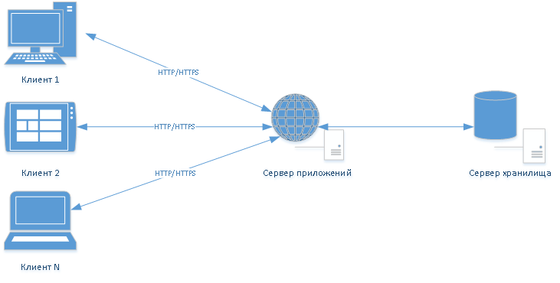
Пример результата проектирования
Любой законченный артефакт может быть результатом проектирования

Slide 8
Необходимость проектирования ИС
Формализация автоматизируемых бизнес-процессов
Унификация решений для автоматизации
Ликвидация человеческого фактора при реализации
Выработка подходящих архитектурных решений
Подбор технологии реализации
Оптимизация бюджета создания ИС
Определение сроков и порядка реализации ИС

Slide 9

Системотехника (system engineering)
Системотехника или системная инженерия
Системотехника как технология создания систем охватывает процессы создания спецификаций (анализа), проектирования, реализации (разработки), внедрения и сопровождения информационных систем как единого целого.

Slide 10

Жизненный цикл информационной системы
Сопровождение
Внедрение
Реализация
Проектирование
Анализ
(сбор требований)
Единый процесс, состоящий из разных блоков
Каждый этап имеет на входе результаты предыдущего этапа
Также на входе используются сторонние артефакты

Slide 11
Этап жизненного цикла ИС. Анализ
Сопровождение
Внедрение
Реализация
Проектирование
Анализ
(сбор требований)
Цель:
Сбор требований к ИС
Формирование исходных формализованных данных для проектирования ИС
Входные данные:
Исходные неструктурированные документы
Интервью заказчика
Выходные документы:
Бизнес-требования

Slide 12
Этап жизненного цикла ИС. Проектирование
Сопровождение
Внедрение
Реализация
Проектирование
Анализ
(сбор требований)
Цель:
Формирование требований к системе и ее модулям
Создание архитектуры системы
Входные данные:
Бизнес-требования
Экспертиза в области разработки ИС
Выходные данные:
Техническое задание на разработку ИС

Slide 13
Этап жизненного цикла ИС. Реализация
Сопровождение
Внедрение
Реализация
Проектирование
Анализ
(сбор требований)
Цель:
Реализация ИС в соответствии с требованиями Заказчика
Входные данные:
Техническое задание
Технологии и платформы для разработки
Выходные данные:
Реализованная ИС

Slide 14
Этап жизненного цикла ИС. Реализация
Сопровождение
Внедрение
Реализация
Проектирование
Анализ
(сбор требований)
Цель:
Перевод разработанной ИС в промышленную эксплуатацию
Входные данные:
Разработанная система
Требования к установке
Требования к наполнению данными
Требования к обучению
Выходные данные:
Промышленно эксплуатируемая ИС

Slide 15
Этап жизненного цикла ИС. Реализация
Сопровождение
Внедрение
Реализация
Проектирование
Анализ
(сбор требований)
Цель:
Поддержка и развитие внедренной ИС
Входные данные:
Внедренная ИС
Требования к работоспособности
Требования к модернизации
Выходные данные:
Промышленно эксплуатируемая актуальная ИС

Slide 16
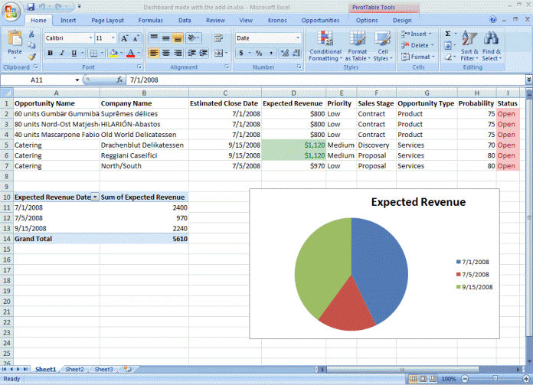

Типы информационных систем. Ручная

Slide 17
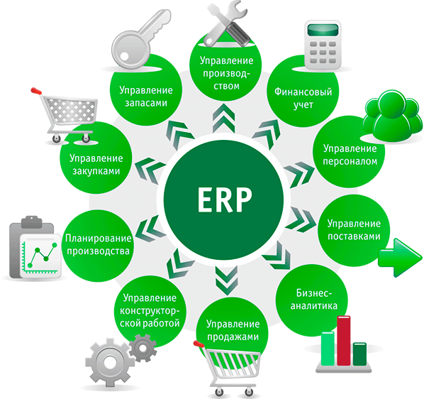
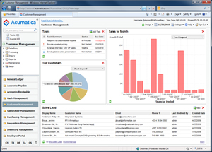
Типы информационных систем. Автоматизированная

Slide 18
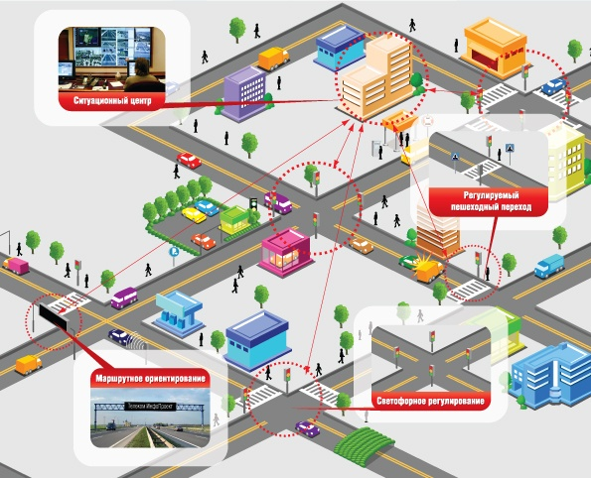
Типы информационных систем. Автоматическая

Slide 19
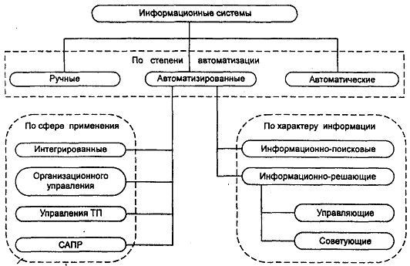
Типы информационных систем

Slide 20
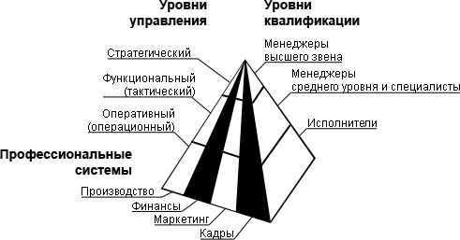
Классификация информационных систем
ERP
СЭД
Call center

Slide 21
Результаты этапа проектирования
Структура системы
Данные системы
Интерфейсы взаимодействия
Используемые алгоритмы
Модели

Slide 22
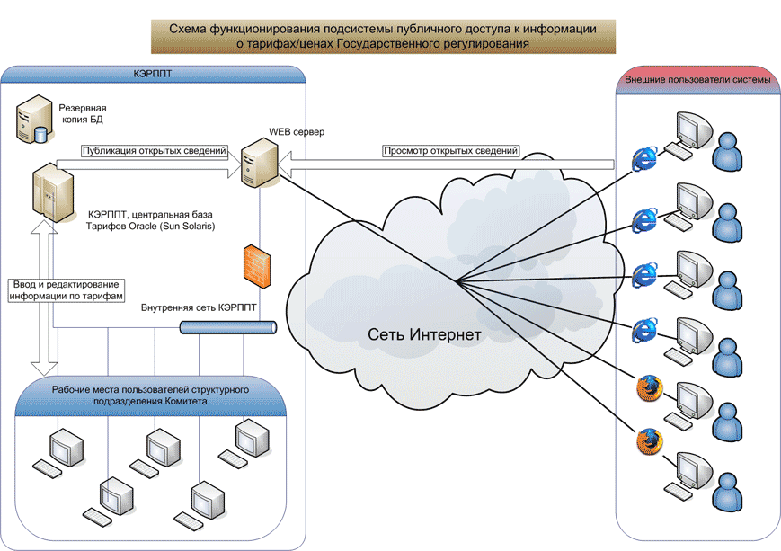
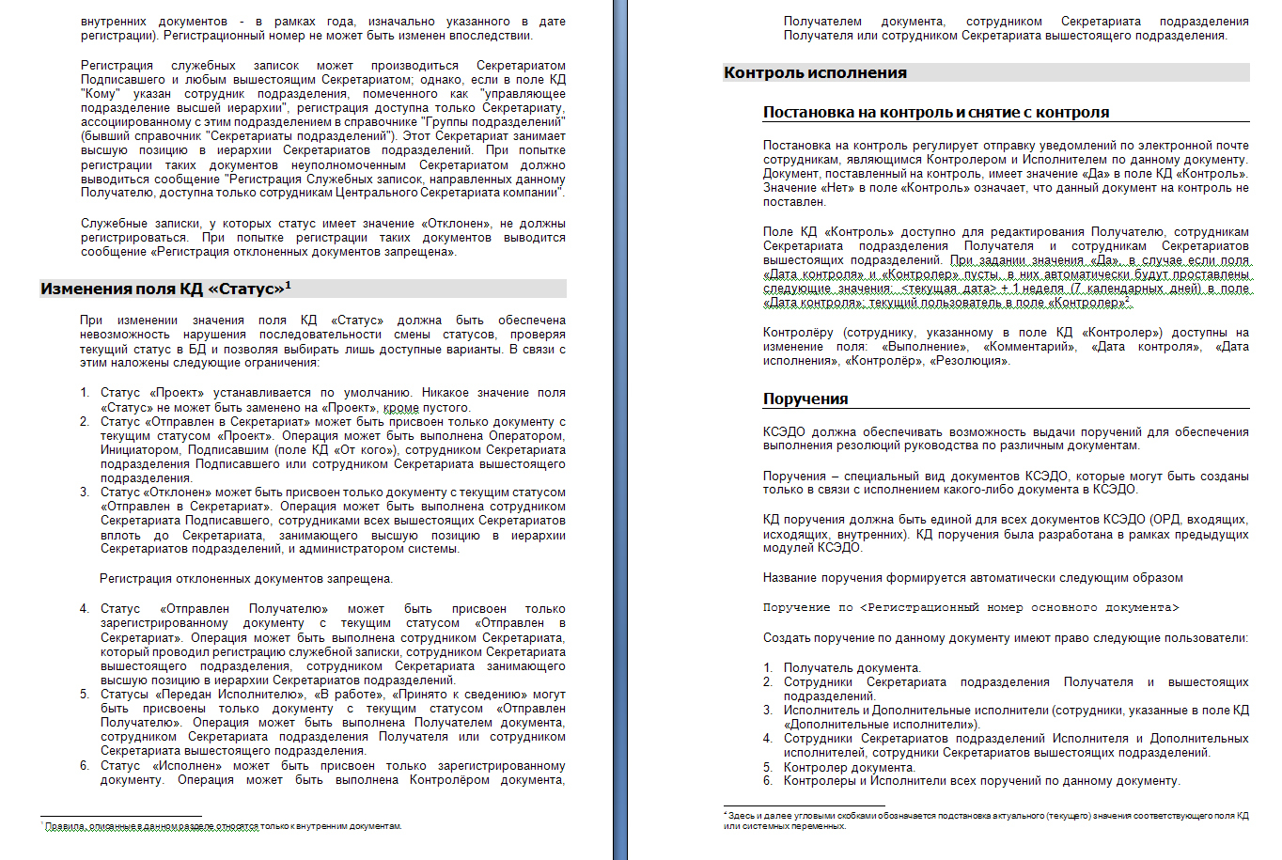
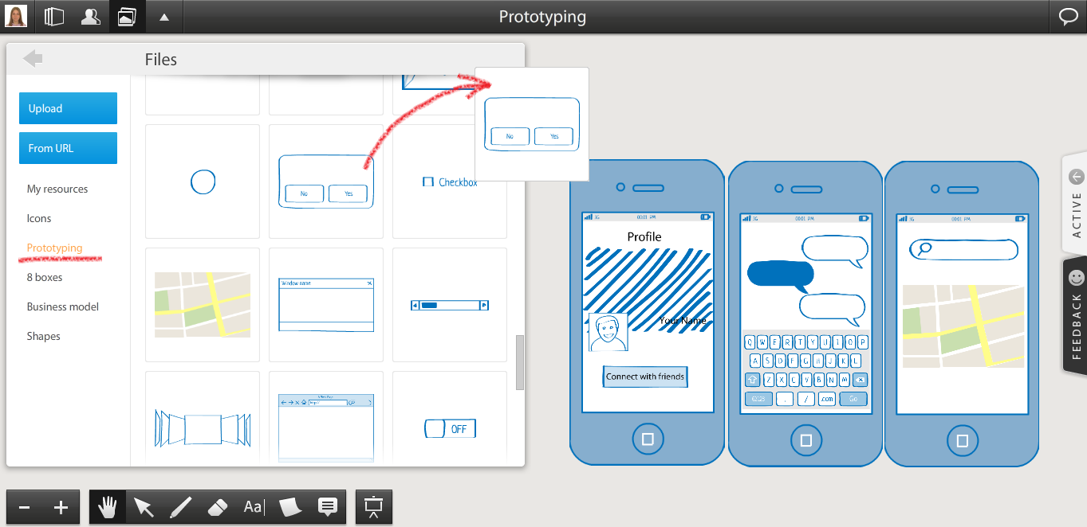
Формат вывода результатов проектирования
Схемы
Документы
Прототипы

Slide 23
Спасибо за внимание!
pantenkov@gmail.com
Санкт-Петербург, 2016

